Slide 1
Љубов помеѓу математиката и другите предмети 💕
Изработил: Миа Хаџи-Димова 8б

Slide 2
Каде ја сретнуваме математиката?
Како ученици постојано ја сретнуваме математиката во останатите предмети, од уметност до наука, математиката ни е исклучително потребна. Во прилог ќе видиме некои примери!

Slide 3
Историја
Пример: Низата на настани во Втората Светска Војна и нејзиното времетраење.
Во овој предмет постојано правиме низи, подредуваме броеви (години), пресметуваме растојание помеѓу одредени историски настани и целокупно постојано работиме со броеви!
Времетраење: 1945-1939=6

Slide 4
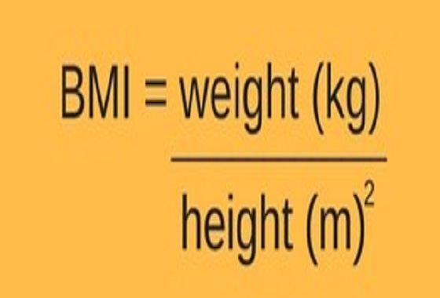
Биологија
Формула за пресметување на индексот на телесна маса.
Математиката е во тесна врска со билогијата. Тука спаѓаат пресметувањето на нормалната телесна тежина, калориската вредност, броењето на коски во телото, мерењето на крвен притисок...

Slide 5
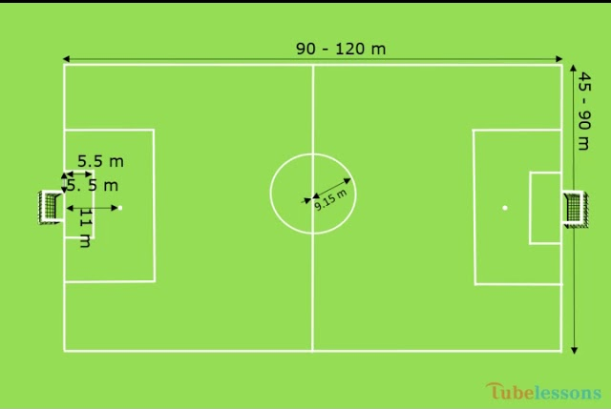
Физичко и здравствено образование
Еве еден пример преку димензиите на едно фудбалско игралиште.
Сите се забавуваат на часот по физичко, но дали знаеме дека кога кога спортуваме и вежбаме мора да знаеме важни пресметки како би биле безбедени. А исто така и кога ги гледаме и споредуваме резултатите на два спротивни тима/играча.

Slide 6
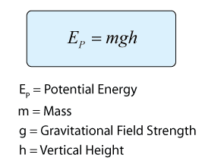
Физика
Нема формула за која не ни е потребна математика, но еве само еден пример како се пресметува потенцијална енергија.
За да ја разбере и осознае науката физика еден ученик пред се треба да има првин богати познавања од математката. Математички пресметки има во речиси секој чекор од физиката.

Slide 7
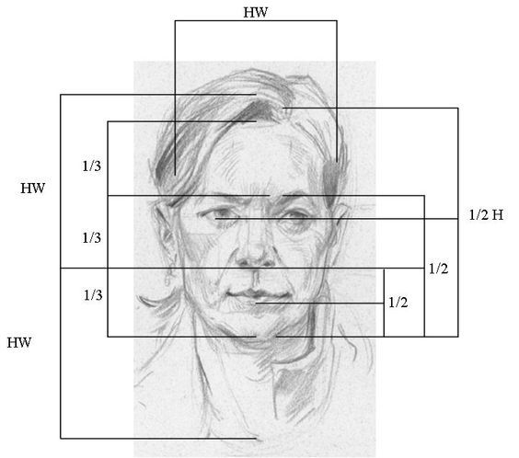
Ликовно образование
Добар пример е пропорцијата и големинат при цртање портрет кога најчесто се користат дропки како мерка.
Ликовните уметности не се состојат само од инспирација и “шкртки-мртки” по листот. Во уметноста треба да се знае и пресмета големината, пропорцијата, симетријата.

Slide 8
Хемија
Еве еден пример за запазување на маса!!
Хемијата како природна наука има секојдневна потреба од математика. Тука спаѓаат мерењето на молекуларната тежина или деловите од соединенијата,пресметувањето на хемиските равенки и сл.

Slide 9
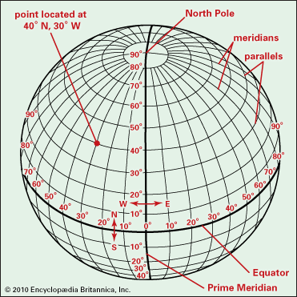
Географија
Еден пример за тоа е пресметувањето и обележувањето на географската должина и широчина.
Математиката е тесно поврзана со сите аспекти од географијата. Од мерењето на температура, влага, цртањето мапи, мерење надморска височина, на стандардно и локално време, па се до пресметување на економските параметри на една земја.

Slide 10
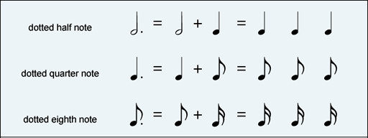
Музичко
За да пресметаме траење на една нота потребни ни се математички операции.
Темпото, ритамот, тоновите… Сите овие термини од музиката се всушност врзани со математиката. Значи кога учиме да свириме инструмент или пееме ние ја употребуваме математиката!

Slide 11
Ви благодарам на вниманието!

